Slide 1
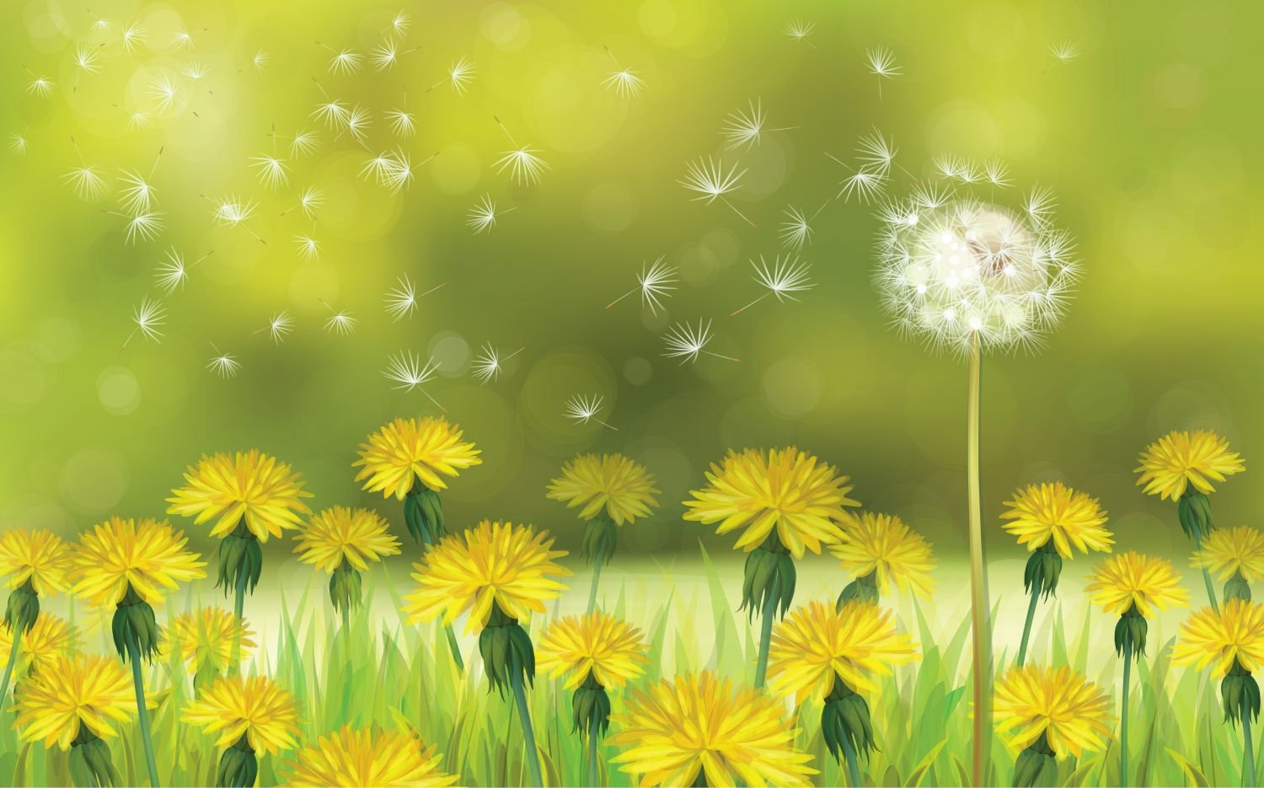
МУНИЦИПАЛЬНОЕ ОБРАЗОВАНИЕ ТАЗОВСКИЙ РАЙОН
Муниципальное бюджетное дошкольное образовательное учреждение детский сад «Оленёнок»
Занятие по речевому развитию
«Составление рассказа по картине «Одуванчики»
Составила:
Аблинова Л.Г.
Тазовский 2021

Slide 2
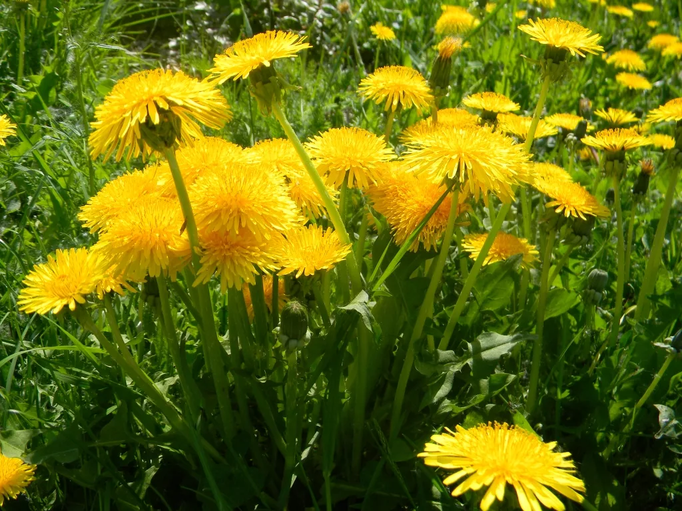
- Ребята, я сегодня в библиотеке нашла очень интересную картину. На ней нарисованы ранние весенние цветочки. Как вы думаете, какие цветочки нарисованы?
На лужайке, возле леса,
Расцвели цветочки.
Жёлтые, как солнышко,
На зелёной ножке.
(ответ по щелчку)

Slide 3
1. Рассматривание картины «Одуванчики» и обсуждение увиденного
- Как вы думаете, как называется картина?
- Скажите, пожалуйста, кто изображён на картине? Где они находятся и зачем они сюда пришли /откуда появился мяч на полянке/? Кроме жёлтых одуванчиков, что вы ещё заметили? Что делает воспитатель, дети? Что у девочки в красном платьице на голове? Что она делает? Чем занят мальчик в кепочке? Вот мы и с вами почти составили рассказ. Сейчас я соединю все ваши ответы и составлю рассказ. Слушайте внимательно, чтобы я ничего не упустила. Готовы? /составление рассказа педагогом/.

Slide 4
3.Составление рассказа по картинке
Картина называется «Одуванчики». На картине мы видим воспитателя с детьми. Они вышли на прогулку поиграть с мячом и увидели жёлтые одуванчики, и белые пушистые головки – они уже отцвели.
Воспитатель и мальчик в оранжевом костюме дуют на одуванчики. За спиной воспитателя девочка собирает букет из одуванчиков. У неё на голове венок из одуванчиков: молоденьких и жёлтеньких. Мальчик в кепочке внимательно рассматривает жёлтый одуванчик. Может он что-то увидел?
На прогулке всем было интересно и весело.
-Всё ли я рассказала? Ничего не упустила?

Slide 5
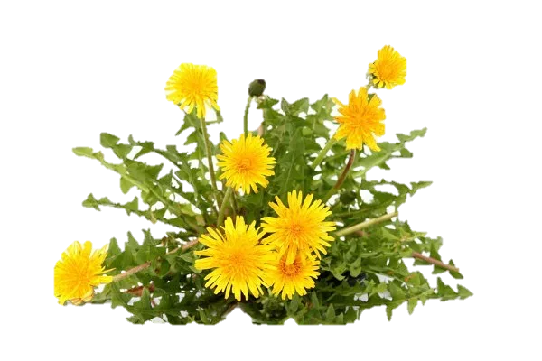
Физкультминутка «Одуванчик»
Одуванчик, одуванчик,
Стебель тоненький, как пальчик.
(приседания)
Если ветер быстрый-быстрый
На полянку налетит
(разбегаются в разные стороны)
Всё вокруг зашелестит
(присели «ш-ш-ш»).

Slide 6
3.Составление рассказа по картинке детьми
Картина называется «Одуванчики». На картине мы видим воспитателя с детьми. Они вышли на прогулку поиграть с мячом и увидели жёлтые одуванчики, и белые пушистые головки – они уже отцвели. Воспитатель и мальчик в оранжевом костюме дуют на одуванчики. За спиной воспитателя девочка собирает букет из одуванчиков. У неё на голове венок из одуванчиков: молоденьких и жёлтеньких. Мальчик в кепочке внимательно рассматривает жёлтый одуванчик. Может он что-то увидел? На прогулке всем было интересно и весело.

Slide 7
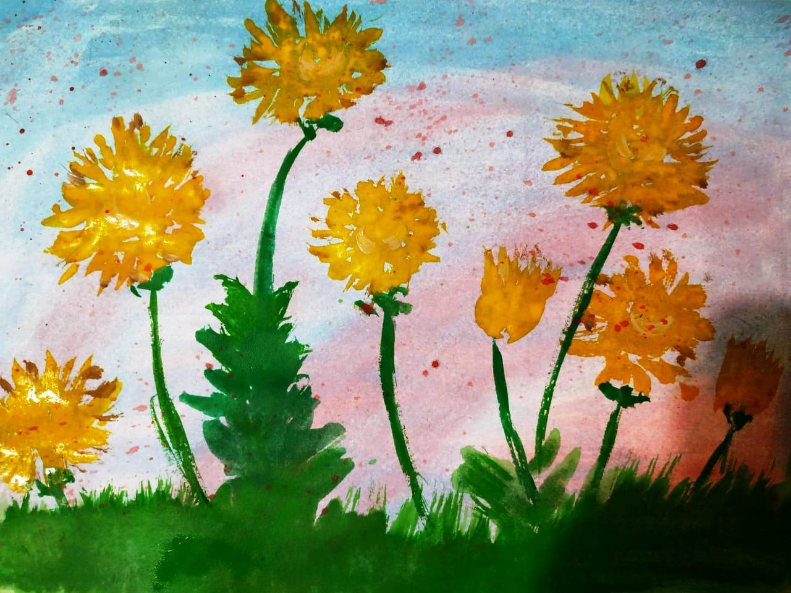
Рисование «Поляна одуванчиков»
- Молодцы, ребята. Вы составили очень хорошие рассказы. И я предлагаю вам нарисовать поляну с одуванчиками.
Напомните мне, пожалуйста, что мы вначале рисуем? /фон/
-Затем рисуем…/стебельки/, которые растут…/вверх/, потом ... /лепестки/, и на стебельках … /листочки/.

Slide 8
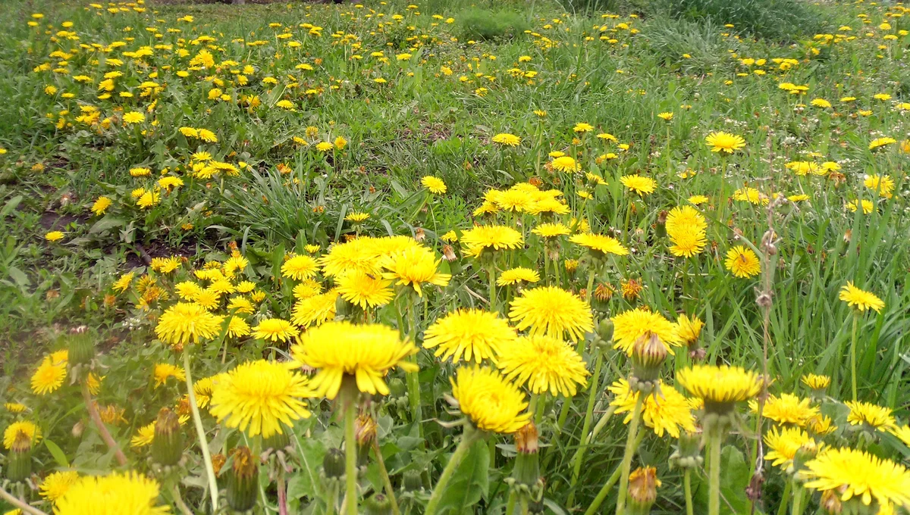
Рефлексия
- Ребята, как вы думаете, какие у нас получились полянки?
- О чём мы с вами сегодня беседовали /какой рассказ составили/?
- Что ещё можно сказать о нашей с вами работе? /мы постарались и у нас всё получилось/.

